Slide 1
Informática y Cálculo Numérico
Comisión 5 - 2026 - Segundo Semestre
Notes:
Buenos días. Hoy comenzamos la parte de cálculo numérico de la materia. Vamos a estudiar cómo pasamos de un problema real a un modelo matemático y, después, cómo resolvemos ese modelo con una computadora.
La idea central de la clase es que una computadora no trabaja con los números reales de manera exacta. Tiene memoria finita, representa una cantidad limitada de valores y ejecuta procedimientos aproximados. Por eso, además de obtener un resultado, un ingeniero debe poder responder tres preguntas: qué significa ese resultado, qué error puede contener y si es suficientemente confiable para tomar una decisión.
Al final de la clase vamos a distinguir exactitud de precisión, error verdadero de error aproximado, redondeo de truncamiento, y vamos a relacionar esas ideas con la representación de números en C++.

Slide 2
Modelado Matematico
Notes:
Empecemos por la idea de modelado matemático. Un modelo es una representación simplificada de un sistema real. No es una copia perfecta de la realidad: selecciona las variables y relaciones que son importantes para el objetivo que queremos estudiar.
Por ejemplo, para analizar la descarga de un capacitor podemos relacionar tensión, resistencia, capacidad y tiempo. Dejamos afuera muchas características físicas que no son relevantes para esa pregunta. En un problema biomédico podríamos modelar la evolución de una concentración en sangre, sabiendo que el modelo tampoco reproduce todos los procesos del organismo.
Por lo tanto, antes de calcular debemos decidir qué fenómeno queremos explicar, qué hipótesis aceptamos y qué variables vamos a incluir. Un resultado numérico puede ser muy preciso y, aun así, ser inútil si el modelo elegido no representa adecuadamente el problema físico.

Slide 3
Solución de problemas en ingeniería
PROBLEMA
FÍSICO
MODELO
MATEMÁTICO
PROBLEMA
MATEMÁTICO
simplificar
formular
ESTRATEGIAS DE SOLUCIÓN
SOLUCIÓN EXACTA
SOLUCIÓN APROXIMADA
MÉTODO ANALÍTICO
GRÁFICOS
NUMÉRICOS
Busca una expresión cerrada.
Exploran.
Poco precisos.
Tediosos.
Manual
Computadora
LIMITACIONES
No siempre admite solución analítica.
Puede requerir simplificaciones.
Aplica solo a ciertos problemas.
Buenas aproximaciones
Rapidez
Problemas complejos
Notes:
Esta diapositiva muestra el recorrido completo de una solución de ingeniería. Comenzamos con un problema físico. Puede ser una señal medida por un sensor, la temperatura de un equipo o la respuesta de un circuito. Para poder analizarlo, formulamos un modelo matemático utilizando leyes, datos e hipótesis. Ese modelo convierte el problema físico en un problema matemático.
A partir de allí aparecen diferentes estrategias de solución. Una solución analítica busca una expresión cerrada. Es muy valiosa porque permite ver relaciones generales, pero no siempre existe o puede exigir simplificaciones fuertes. Una solución gráfica permite explorar y comprender tendencias, aunque puede ser poco precisa o tediosa. Una solución numérica produce aproximaciones mediante un algoritmo y resulta especialmente útil para problemas complejos.
Observen que el método numérico no reemplaza la formulación ni la interpretación. La computadora puede ejecutar rápidamente un algoritmo, pero nosotros debemos decidir si el modelo, los datos, el método y el resultado tienen sentido.
Pregunta para pensar: si un programa entrega diez decimales, ¿eso garantiza que los diez sean correctos? La respuesta es no. La cantidad de cifras mostradas no demuestra exactitud.

Slide 4
Solución de problemas en ingeniería
El tamaño de cada recuadro indica la importancia de la etapa.
a) ERA ANTERIOR A LAS COMPUTADORAS
b) ERA DE LAS COMPUTADORAS
FORMULACIÓN
FORMULACIÓN
Leyes fundamentales explicadas brevemente.
Exposición profunda de la relación del problema con las leyes fundamentales.
SOLUCIÓN
Métodos muy elaborados y con frecuencia complicados para hacer manejable el problema.
SOLUCIÓN
Método computacional fácil de usar.
INTERPRETACIÓN
INTERPRETACIÓN
Análisis profundo, limitado por una solución que consume tiempo.
Facilita una visión integral, desarrolla la intuición y permite estudiar la sensibilidad y el comportamiento del sistema.
Notes:
Aquí comparamos dos formas históricas de distribuir el esfuerzo. Antes de disponer de computadoras, gran parte del trabajo se concentraba en transformar el problema hasta obtener una solución manualmente manejable. Eso podía obligar a simplificar mucho el modelo. La interpretación era profunda, pero quedaba limitada por el tiempo que consumía la solución.
Con las computadoras podemos trabajar con modelos más ricos y resolver de manera repetida muchas variantes del problema. Eso permite estudiar sensibilidad: qué ocurre si cambia un parámetro, si aparece ruido o si las condiciones iniciales son diferentes.
Sin embargo, el mensaje no es que la computadora piense por nosotros. Al contrario: al volverse más sencilla la ejecución del cálculo, debemos dedicar más atención a la formulación y a la interpretación. Un algoritmo mal elegido puede producir rápidamente muchos resultados incorrectos.
El tamaño representa la importancia relativa de cada etapa. La solución computacional es una parte del proceso, no todo el proceso. En esta materia vamos a programar métodos, pero siempre vamos a acompañarlos con hipótesis, criterio de detención, estimación del error y validación del resultado.

Slide 5
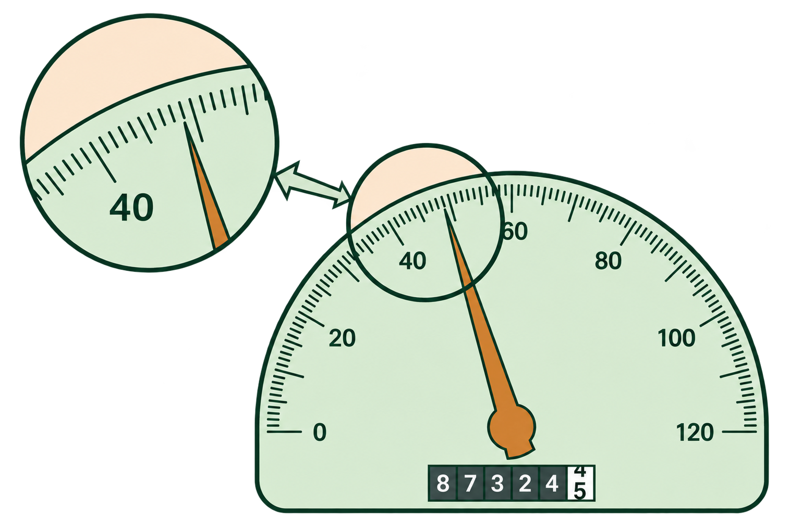
Dígitos significativos
Las cifras o dígitos significativos: son aquellas que pueden usarse en forma confiable: el número de dígitos certeros, más uno estimado. Comienzan con el dígito distinto de cero del extremo izquierdo y terminan con el dígito correcto del extremo derecho, incluyendo los ceros finales que son exactos.
Ej. 87324.45 este número tiene una cantidad de siete dígitos significativos, lo cual significa que los primeros seis dígitos son correctos y el séptimo dígito ha sido redondeado.
Notes:
Para hablar de error necesitamos recordar qué son los dígitos significativos. Son los dígitos que aportan información confiable sobre una medición o un cálculo: todos los dígitos conocidos con certeza y, normalmente, un último dígito estimado.
[Señalar la escala del instrumento.]
La aguja está entre marcas. Podemos leer con seguridad las divisiones indicadas por la escala y estimar una posición adicional. Esa última cifra no tiene el mismo grado de confianza que las anteriores, pero tampoco es arbitraria.
En el ejemplo 87324,45 hay siete dígitos significativos. Los ceros a la izquierda no cuentan porque solo ubican la coma; en cambio, los ceros finales pueden ser significativos cuando expresan precisión de la medición. Por eso 2,0 y 2,00 no comunican exactamente lo mismo: el segundo valor declara una resolución mayor.
Pausa breve: ¿cuántas cifras significativas tiene 0,00450? Tiene tres: 4, 5 y el cero final. Los ceros iniciales únicamente ubican la coma decimal.

Slide 6
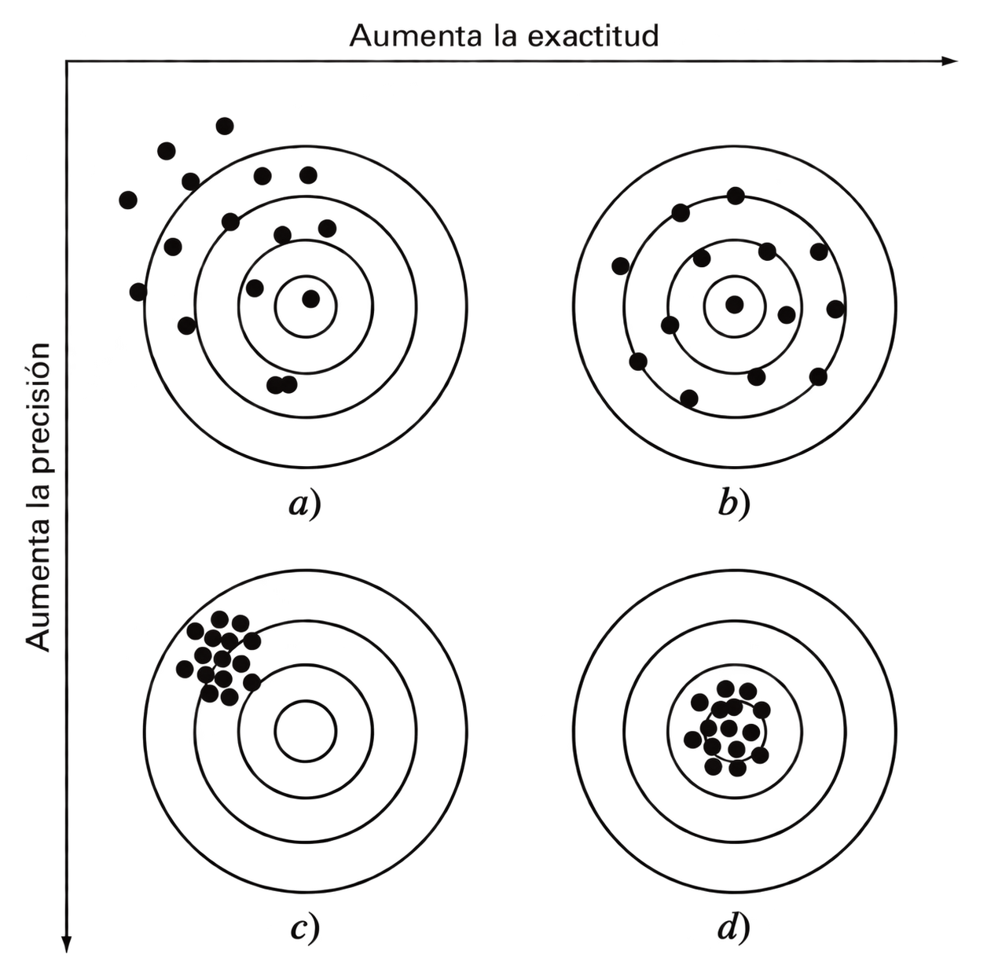
Exactitud y Precisión numérica
El término exactitud se refiere a qué tan cercano está el valor calculado o representado respecto del valor verdadero. Exactitud a n dígitos significativos significa que puede confiar en un total de n dígitos que sean importantes empezando con el dígito distinto de cero del extremo izquierdo.
El término precisión se refiere a qué tan cercano se encuentran entre sí, diversos valores calculados.
Notes:
Exactitud y precisión no son sinónimos. Exactitud es la cercanía al valor verdadero o de referencia. Precisión es la cercanía entre resultados repetidos.
[Recorrer los cuatro blancos.]
En a), los impactos están dispersos y alejados del centro: hay poca precisión y poca exactitud. En b), están dispersos alrededor del centro: el promedio puede ser exacto, pero cada medición tiene poca precisión. En c), están muy juntos pero lejos del centro: existe mucha precisión y poca exactitud. En d), están juntos y centrados: hay precisión y exactitud.
El caso c) es especialmente importante. Un sensor descalibrado puede repetir casi el mismo valor y, sin embargo, estar sistemáticamente desplazado. Repetir un resultado no prueba que sea verdadero.
En términos numéricos, un método puede ser estable y entregar valores muy parecidos en cada iteración, pero converger a una respuesta equivocada si el modelo, la implementación o los datos son incorrectos.
Transición: ahora vamos a expresar matemáticamente la distancia entre una aproximación y el valor de referencia.

Slide 7
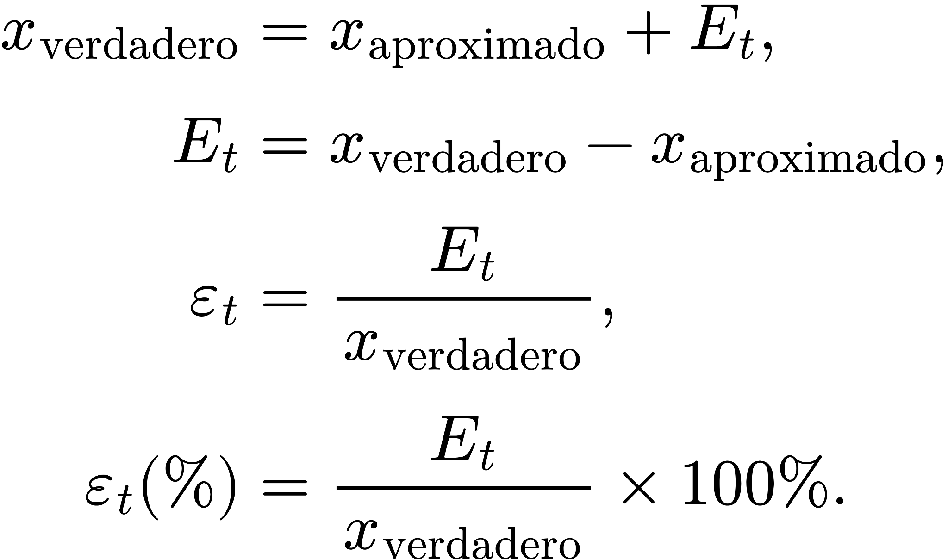
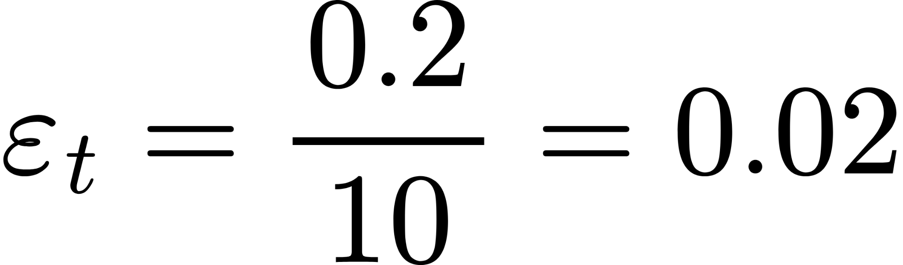
Definiciones de error
Notes:
Supongamos que conocemos un valor verdadero o de referencia y que un método nos entrega un valor aproximado. La primera relación dice que el valor verdadero es igual al aproximado más el error verdadero. Si despejamos, obtenemos que el error verdadero, E sub t, es el valor verdadero menos el valor aproximado.
El signo aporta información. Si E sub t es positivo, la aproximación quedó por debajo del valor verdadero. Si es negativo, quedó por encima. Si solo nos interesa la distancia, usamos el valor absoluto.
Pero un error absoluto necesita contexto. Un error de 0,2 puede ser pequeño al medir 100 metros y enorme al medir 0,5 milímetros. Por eso definimos el error relativo verdadero dividiendo por el valor verdadero. Al multiplicarlo por cien obtenemos el error relativo porcentual.
Ejemplo: si el valor verdadero es 10 y aproximamos con 9,8, el error verdadero es 0,2 y el error relativo porcentual es 2 por ciento.
Cuidado: si el valor verdadero es cero o muy cercano a cero, esta forma relativa no es adecuada. En ese caso debemos trabajar con error absoluto u otro indicador.

Slide 8
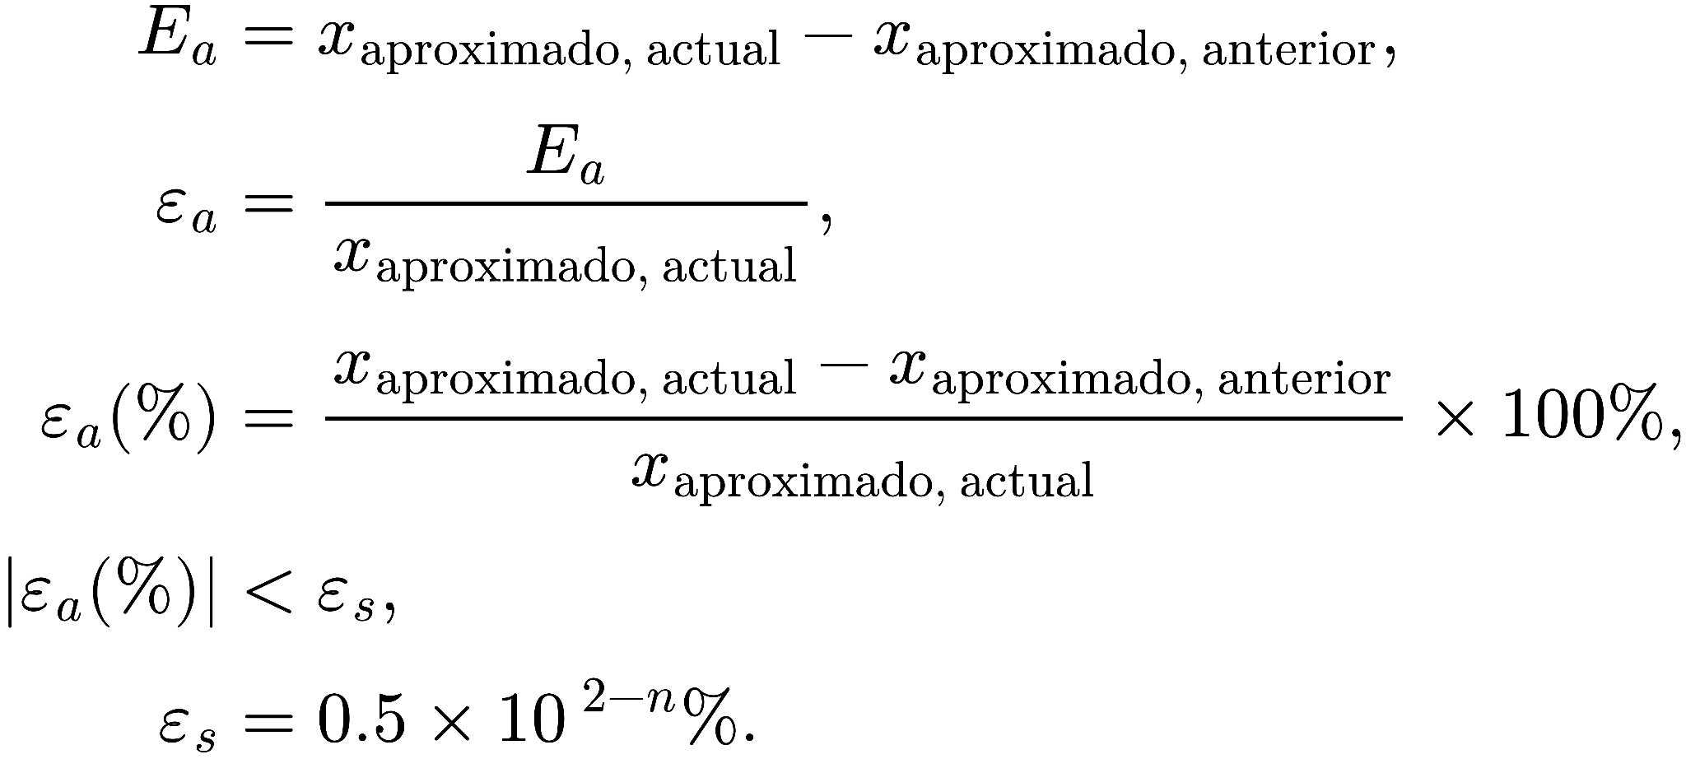
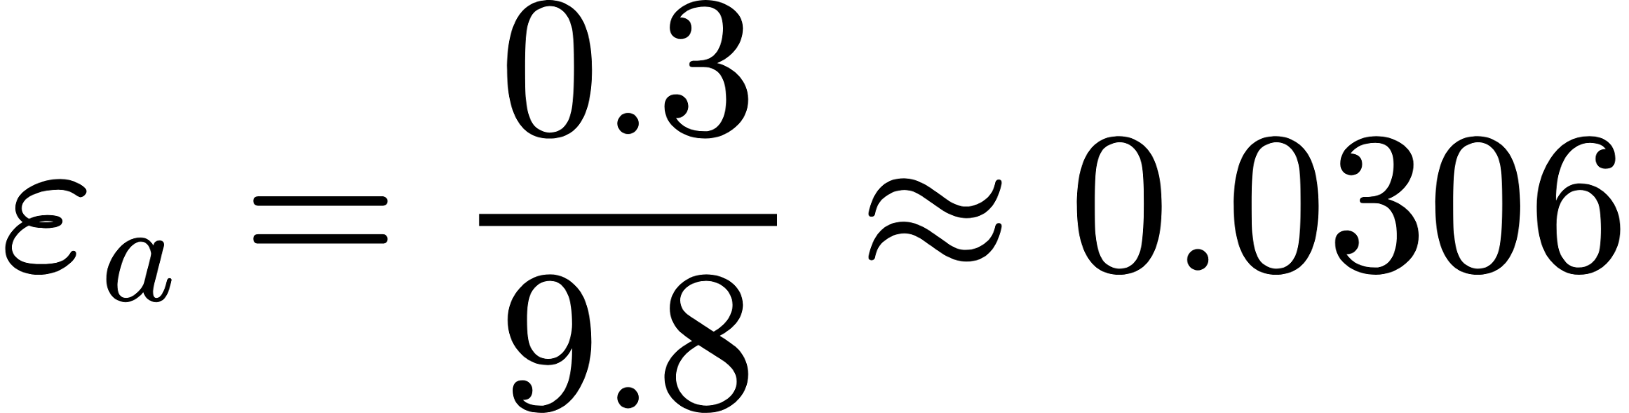
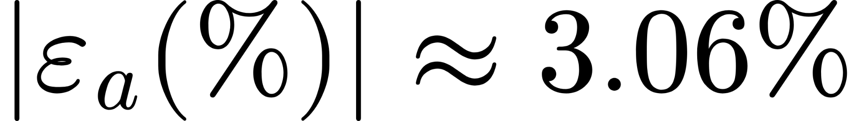
Definiciones de error
Criterio de Detención
Cifras Significativas
Notes:
En muchos métodos numéricos no conocemos el valor verdadero. Si lo conociéramos, probablemente no necesitaríamos ejecutar el método. Entonces usamos el error aproximado: comparamos la aproximación actual con la anterior.
El error relativo aproximado porcentual se calcula como la aproximación actual menos la anterior, dividido por la aproximación actual, y multiplicado por cien. En la práctica solemos controlar su valor absoluto.
Por ejemplo, si una iteración produce 9,5 y la siguiente 9,8, el cambio es 0,3. En forma porcentual, ese cambio representa aproximadamente 3,06 por ciento respecto del valor actual.
Antes de comenzar elegimos una tolerancia. Seguimos iterando hasta que el valor absoluto del error aproximado sea menor que esa tolerancia. La fórmula de cifras significativas de la diapositiva permite asociar una tolerancia porcentual con la cantidad de cifras que deseamos asegurar.
Ahora bien, un cambio pequeño entre iteraciones no demuestra por sí solo que la solución sea correcta. También conviene controlar un máximo de iteraciones, verificar el residuo de la ecuación y revisar las hipótesis del método. En la primera iteración todavía no existe un valor anterior, de modo que este error se calcula recién a partir de la segunda.

Slide 9
Importancia de los Métodos Numéricos y Entender cómo se hace computacionalmente
Notes:
Hasta aquí definimos las ideas básicas. Ahora vamos a entender por qué los métodos numéricos y la forma en que la computadora representa los números son importantes en sistemas reales.
El objetivo de los próximos ejemplos no es buscar culpables ni memorizar una historia, sino reconocer patrones de riesgo: valores fuera de rango, conversiones entre tipos, precisión finita y errores que pueden propagarse.
Cuando programamos un método no alcanza con traducir una fórmula. Debemos saber qué tipo numérico usamos, qué rango admite, qué ocurre cuando una operación no puede representarse y cómo verificamos el resultado.

Slide 10
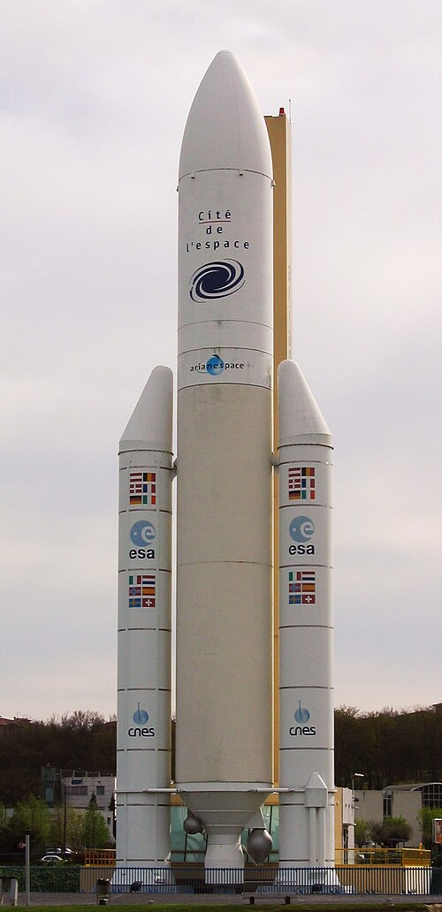
Errores numéricos - Importancia (I)
Explosión Cohete Ariane 5
  Proyecto de la Agencia Espacial Europea.
  Tiempo de Trabajo: 10 años.
  Monto Invertido: $ 7.000 Millones
Primera Misión del Cohete (04/06/96)
  Inversión: $ 500 Millones (cohete y equipamiento)
  Fracaso Total: “El cohete explota a los
  40 seg del despegue” (3700 mts de altura)
¿Cuál fue la causa de la explosión?
Notes:
El primer vuelo de Ariane 5, en junio de 1996, terminó aproximadamente cuarenta segundos después del despegue. La causa relevante para esta clase estuvo en el software del sistema de referencia inercial: durante una conversión numérica, un valor de punto flotante superó el rango permitido por el entero de destino. La excepción no fue manejada de manera adecuada y se perdió la información de guiado.
No debemos resumir el caso diciendo simplemente que “la computadora se equivocó”. El programa hizo exactamente lo que permitían su especificación y sus protecciones. El problema fue reutilizar una parte de software bajo condiciones diferentes sin controlar que los valores siguieran dentro del rango esperado.
Conectemos esto con una pregunta concreta: ¿qué debe hacer un programa cuando un número no entra en el tipo elegido? No hay una única respuesta automática segura. Puede generar una excepción, producir un valor incorrecto o dejar el comportamiento condicionado por el lenguaje y la plataforma.
La lección es de ingeniería: todo valor tiene unidades, rango y condiciones de validez. Las conversiones críticas deben verificarse y probarse también en los límites, no solo con datos normales.

Slide 11
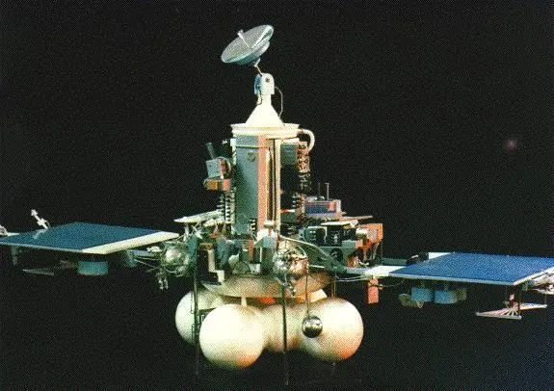
Errores numéricos - Importancia (II)
Degradación Matemática en el Espacio Profundo: Sonda Phobos 2 (1989)
La Misión: Sonda soviética enviada a Marte para estudiar de cerca su luna, Fobos.
El Síntoma: Pérdida total e irreversible de comunicación el 27 de marzo de 1989, justo en la fase crítica de aproximación final.
La Causa Raíz: Error de truncamiento acumulativo en la unidad de procesamiento aritmético.
El Problema del Software: Integración numérica y multiplicación de matrices ejecutadas de forma continua en hardware con precisión de bits limitada.
Consecuencia: La acumulación silenciosa de pequeños errores residuales provocó una "deriva matemática"
Notes:
Ahora que entendemos cómo un desbordamiento de enteros destruyó instantáneamente al Ariane 5, analicemos un problema mucho más sutil, silencioso y letal: la pérdida de precisión por error de truncamiento.
Para esto viajaremos a 1989 con la misión Phobos 2 de la Unión Soviética. Esta sonda llegó con éxito a Marte y estaba a punto de liberar dos módulos sobre la superficie de la luna Fobos. Pero de un momento a otro, la nave enloqueció, empezó a girar sin control, perdimos la señal y la misión de millones de dólares fracasó por completo.
¿Qué pasó a nivel de ingeniería de sistemas y tipos de datos?
A diferencia del Ariane 5, aquí el software nunca se congeló ni arrojó una excepción de sistema. El problema radicaba en cómo la computadora de a bordo manejaba la aritmética. Para navegar en el espacio profundo sin un GPS, la sonda debe recalcular constantemente su posición y orientación integrando ecuaciones diferenciales y multiplicando matrices en un bucle infinito.
El hardware de la sonda tenía registros con una longitud de bits limitada. Cada vez que el procesador realizaba un cálculo trigonométrico o una multiplicación matricial, el resultado arrojaba decimales que no cabían en la memoria asignada. En lugar de aplicar un algoritmo de redondeo correcto, el sistema simplemente truncaba los bits sobrantes; es decir, los cortaba y los tiraba a la basura.
Al principio de la misión, perder esa milésima de decimal no afectaba en nada. Pero piensen en esto: el bucle de control se ejecutaba millones de veces a lo largo de los meses de viaje. Ese micro-error de truncamiento se fue sumando y acumulando paso a paso. Es lo que llamamos una deriva matemática.
Para cuando la sonda llegó a su destino, la computadora creía firmemente que estaba orientada en una posición ideal, pero la física real del espacio decía otra cosa. Basándose en sus propios cálculos matemáticos degradados, la computadora encendió los propulsores para corregir la trayectoria, pero lo hizo hacia el lado equivocado. La antena dejó de apuntar a la Tierra, los paneles solares quedaron en la sombra, las baterías se vaciaron y la sonda murió congelada.
La gran lección para nosotros como ingenieros es que un tipo de dato mal dimensionado o una política de redondeo incorrecta a nivel de hardware no siempre rompe el código de inmediato. A veces, simplemente corrompe la realidad de tus datos de forma silenciosa hasta que es demasiado tarde.

Slide 12
Errores numéricos
De redondeo
  Capacidad limitada de almacenamiento de las computadoras. Se utiliza una cantidad determinada de cifras significativas.
De truncamiento
  Diferencia entre la formulación matemática exacta y la aproximación numérica.
Notes:
Los errores numéricos que vamos a estudiar se agrupan en dos familias principales.
El error de redondeo aparece porque la computadora dispone de una cantidad finita de bits. Muchos números reales no pueden almacenarse exactamente y deben reemplazarse por un valor representable cercano. Un ejemplo es un tercio: su desarrollo decimal es infinito y cualquier almacenamiento finito conserva solo una parte.
El error de truncamiento aparece cuando reemplazamos un procedimiento matemático exacto por una aproximación. Por ejemplo, una derivada es un límite, pero en la computadora la aproximamos usando un intervalo finito. Otro ejemplo es detener una serie infinita después de unos pocos términos.
La diferencia esencial es esta: redondeo está asociado a representar y operar con números finitos; truncamiento está asociado a reemplazar un proceso exacto por uno aproximado. En un cálculo real pueden aparecer ambos al mismo tiempo.

Slide 13
Errores numéricos - Redondeo
Para entender los errores de redondeo hay que repasar:
Notación posicional
Representación de los números (un poco más profundo).
Tipos de datos en C++ y cifras significativas
Tipos de errores de redondeo.
Notes:
Esta diapositiva es el mapa de la primera parte. Para comprender el error de redondeo vamos a recorrer cuatro ideas.
Primero, la notación posicional: el valor de un dígito depende de su posición y de la base. Segundo, la representación de enteros, fracciones y números en punto flotante. Tercero, la relación entre esas representaciones y los tipos de datos de C++. Finalmente, los errores que aparecen cuando una operación produce un valor que no puede guardarse exactamente.
No memoricen todavía cada fórmula. Quiero que mantengan una pregunta como guía: con una cantidad finita de bits, ¿qué valores puedo representar y qué hago con los demás?

Slide 14
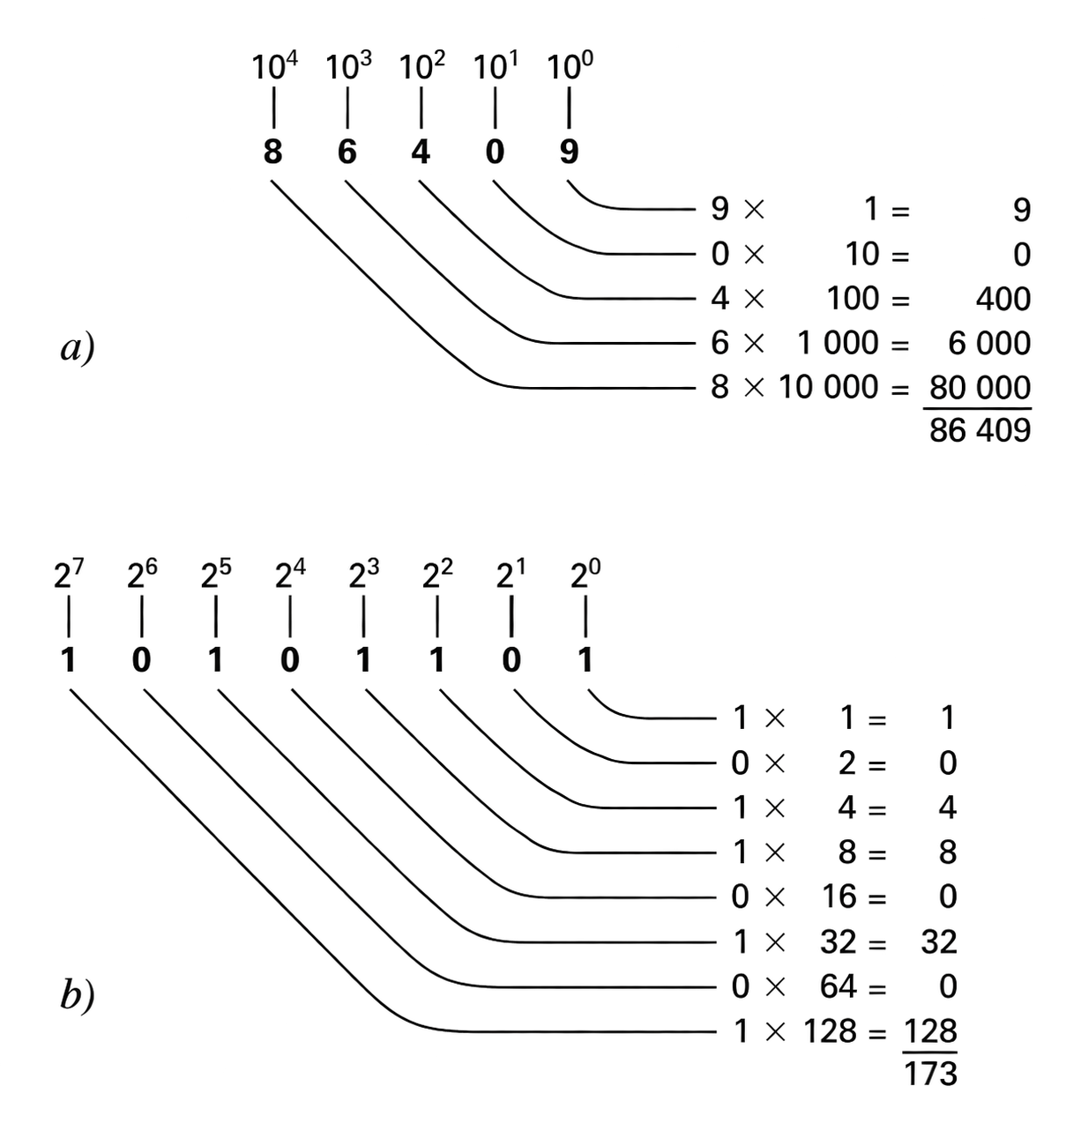
Notación posicional
Un sistema numérico es una convención para representar cantidades.
Una base es el número que se usa como referencia para construir un sistema.
Para grandes cantidades se combinan dígitos básicos.
Con la posición o valor de posición se especifica su magnitud.
Notes:
Un sistema de numeración es una convención para representar cantidades. En un sistema posicional, cada símbolo se multiplica por una potencia de la base según el lugar que ocupa.
En base diez, 86409 significa 8 por diez a la cuarta, más 6 por diez a la tercera, más 4 por diez al cuadrado, más 0 por diez a la primera, más 9 por diez a la cero. La posición cambia el peso del dígito.
En base dos ocurre lo mismo, pero los únicos dígitos son cero y uno y los pesos son potencias de dos. Por ejemplo, 1011 en base dos vale 1 por ocho, más 0 por cuatro, más 1 por dos, más 1 por uno: en total, once.
[Pausa para una cuenta breve.]
Calculemos juntos 10101 en base dos. Los pesos activos son 16, 4 y 1, por lo tanto el valor decimal es 21.
La cantidad no cambia al cambiar de base; cambia la forma de escribirla. Esta idea nos permitirá interpretar patrones de bits.

Slide 15
Representación Entera
Un número binario con signo se puede representar principalmente por 2 métodos diferentes, denominados:
Signo y Módulo,
Complemento a la base ( complemento a 2: Ca2)
Notes:
Para representar enteros negativos con bits necesitamos elegir una convención. La diapositiva presenta dos: signo y magnitud, y complemento a dos.
En signo y magnitud, un bit indica el signo y los demás guardan el valor absoluto. Es fácil de comprender, pero tiene desventajas, como dos representaciones distintas para el cero.
En complemento a dos, los números positivos mantienen su forma binaria usual y los negativos se codifican mediante una transformación. Es la representación utilizada habitualmente para enteros con signo porque simplifica las operaciones aritméticas y deja una sola representación del cero.
El patrón de bits por sí solo no tiene un significado único. Debemos saber si lo interpretamos como entero sin signo, signo y magnitud, complemento a dos o parte de otro formato.

Slide 16
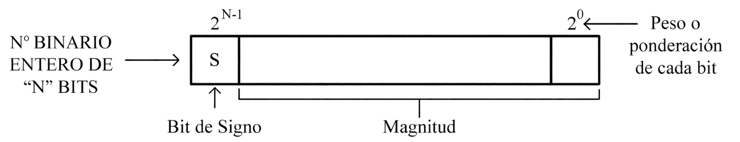
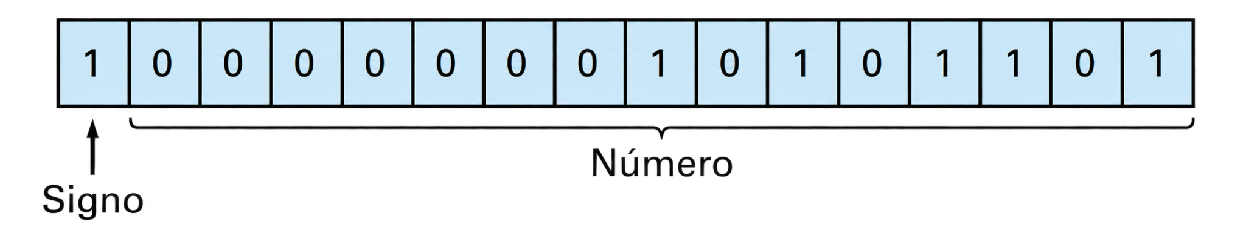
Representación Entera - Magnitud y signo
S = 0; número entero positivo.
S = 1; número entero negativo.
Ej. representación del número -173 con 16 bits y método magnitud y signo.
Notes:
Veamos signo y magnitud con el ejemplo de menos 173 usando 16 bits. El primer bit representa el signo: cero para positivo y uno para negativo. Los otros quince bits representan la magnitud.
Primero ignoremos el signo y convirtamos 173 a binario. Descomponemos 173 como 128 más 32 más 8 más 4 más 1. Activamos los bits correspondientes a esas potencias de dos. Después colocamos uno en el bit de signo porque el número es negativo.
[Señalar por separado el bit de signo y la magnitud.]
Una limitación de este sistema es que existen un cero positivo y un cero negativo. Además, para sumar números con signos diferentes se necesita tratar por separado signos y magnitudes.
La ventaja es conceptual: permite ver con claridad que el signo y el tamaño del número se guardan en campos distintos. En la siguiente diapositiva veremos cómo complemento a dos resuelve las operaciones de una forma más conveniente.

Slide 17
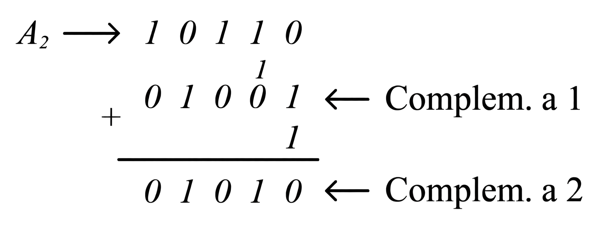
Representación Entera - CA2
En esta representación, los números positivos son expresados como si estuvieran en “Signo-Magnitud”, mientras que los números negativos en complemento a 2.
El complemento a 2 de un número binario se obtiene invirtiendo bit a bit el número (a esto se denomina complemento a 1) y luego sumándole “1”.
El complemento a 2, además de servir para la expresar números con signo, permite efectuar la resta de dos números como si fuera una suma.
Notes:
Para obtener la representación negativa en complemento a dos partimos del patrón positivo con la cantidad fija de bits. Invertimos cada bit; a ese paso se lo llama complemento a uno. Luego sumamos uno.
Hagamos un ejemplo corto con cinco bits. Para representar menos cinco, comenzamos con 00101. Invertimos y obtenemos 11010. Sumamos uno y obtenemos 11011. Ese patrón representa menos cinco en complemento a dos de cinco bits.
¿Por qué se usa este método? Porque permite realizar una resta como una suma con el opuesto. El mismo circuito puede resolver ambas operaciones y el acarreo que queda fuera de la cantidad disponible de bits se descarta.
Con N bits, el rango es desde menos 2 elevado a N menos 1 hasta 2 elevado a N menos 1, menos uno. Para ocho bits, el rango es de menos 128 a 127.
Importante: si el resultado queda fuera del rango, aparece desbordamiento. Aumentar la cantidad de bits amplía el rango, pero ningún tipo finito representa todos los enteros.

Slide 18
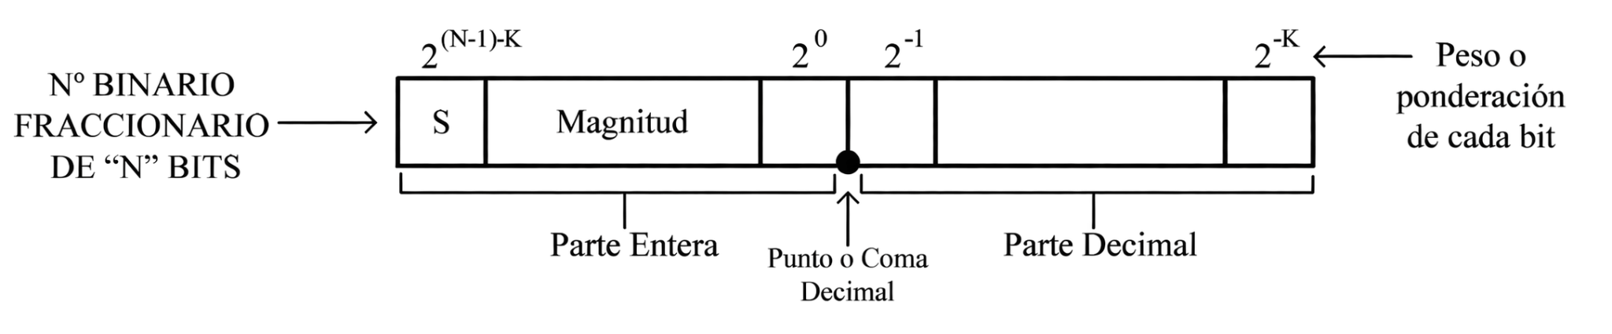
Representación Fraccionaria (Punto fijo)
Como es un número con signo, el mismo se encuentra representado en el sistema de complemento a 2.
Notes:
Pasemos ahora a números con parte fraccionaria. En punto fijo decidimos de antemano dónde se ubica la coma binaria. La posición no se guarda junto con cada número: forma parte del convenio del sistema.
Los bits a la izquierda de la coma tienen pesos 2 a la cero, 2 a la uno, 2 a la dos, y así sucesivamente. Los bits a la derecha tienen pesos 2 a la menos uno, 2 a la menos dos y continúan. Si el número tiene signo, la diapositiva utiliza complemento a dos.
Por ejemplo, con dos bits fraccionarios los pesos son un medio y un cuarto. El salto mínimo entre valores consecutivos es un cuarto. Esa es la resolución del formato.
El compromiso es directo: si mantenemos fija la cantidad total de bits y dedicamos más bits a la fracción, mejoramos la resolución, pero reducimos el rango de la parte entera.

Slide 19
Representación Fraccionaria (Punto fijo)
Para obtener el equivalente decimal de un número en esta representación:
Notes:
La expresión de la diapositiva permite convertir un patrón de punto fijo a su valor decimal. Aunque parece extensa, solo suma cada bit multiplicado por su peso.
Conviene separar tres zonas. Primero está el bit de signo, cuyo peso es negativo porque usamos complemento a dos. Después aparecen los bits de la parte entera, con potencias no negativas de dos. Finalmente aparecen los bits fraccionarios, con potencias negativas.
No necesitamos memorizar todos los subíndices. El procedimiento es siempre el mismo: ubicar la coma, escribir el peso de cada posición y sumar los pesos de los bits que valen uno.
[Hacer una pausa y señalar las tres zonas.]
La cantidad K indica cuántos bits se reservan para la parte fraccionaria. Por eso la resolución es 2 elevado a menos K. Si K vale dos, el paso es un cuarto. Si K vale tres, el paso es un octavo.

Slide 20
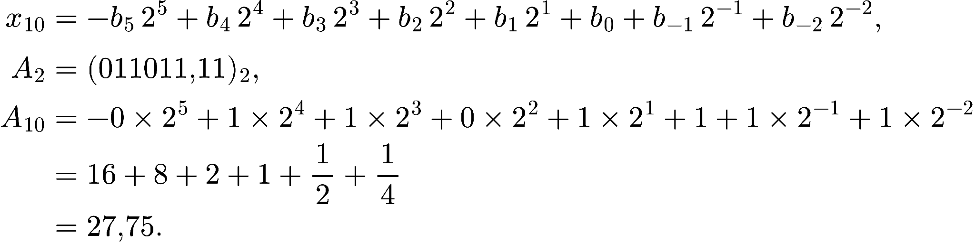
Representación Fraccionaria (Punto fijo)
Ejemplo: N = 8, K = 2.
Notes:
En este ejemplo tenemos N igual a 8 bits y K igual a 2 bits fraccionarios. Por lo tanto, los dos bits ubicados a la derecha de la coma pesan un medio y un cuarto.
Leamos el patrón de izquierda a derecha. El bit de signo vale cero, así que el número es positivo. En la parte entera, los bits activos aportan 16, 8, 2 y 1. En la parte fraccionaria aparecen un medio y un cuarto.
Sumamos: 16 más 8 más 2 más 1 más 0,5 más 0,25. El resultado es 27,75.
[Pedir que los estudiantes indiquen cada aporte antes de mostrar la suma.]
Ahora pensemos en los límites. Con dos bits fraccionarios no podemos representar 27,8 exactamente, porque los valores avanzan de 0,25 en 0,25. Debemos reemplazarlo por un valor permitido. Esa decisión anticipa el problema de cuantificación que veremos más adelante.

Slide 21
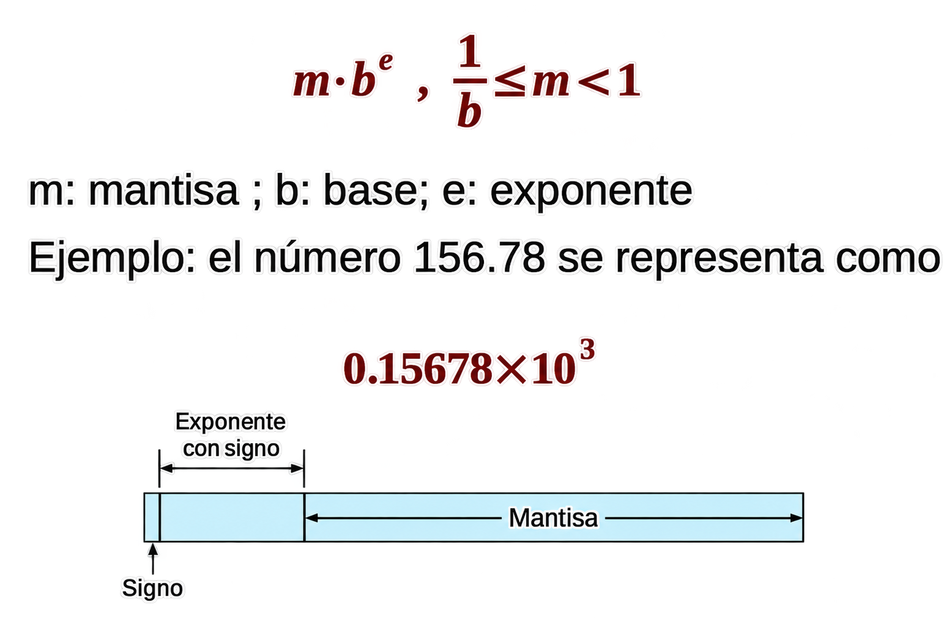
Representación en punto flotante
Las representaciones vistas hasta ahora resultan insuficientes para representar simultáneamente pequeñas y grandes magnitudes de números. Es por ello que existe otro sistema en el cuál el punto decimal se mueve dinámicamente a una posición conveniente y se utiliza el exponente de 10 para registrar la posición del punto decimal.
Notes:
El punto fijo ofrece una resolución uniforme, pero tiene una limitación: con la misma cantidad de bits es difícil representar simultáneamente números muy grandes y muy pequeños.
Punto flotante resuelve parcialmente ese problema separando el número en signo, mantisa y exponente. La mantisa contiene los dígitos significativos y el exponente establece la escala. Es semejante a la notación científica.
Por ejemplo, 0,15678 por diez a la tercera representa 156,78. La mantisa es 0,15678, la base es diez y el exponente es tres.
En una computadora la base usual es dos y la cantidad de bits destinada a mantisa y exponente es limitada. Más bits de mantisa mejoran la precisión; más bits de exponente amplían el rango. Nuevamente aparece un compromiso entre rango y resolución.

Slide 22
Representación en punto flotante
Ejemplo: el número 156.78 se puede expresar como 0.15678 x 10³, en un sistema de base 10 de punto flotante.
156.78 = 156.78 x 1
15.678 = 156.78 x 10
1.5678 = 156.78 x 100
0.15678 = 156.78 x 1000
Notes:
Esta diapositiva muestra que podemos desplazar la coma si compensamos el movimiento con una potencia de diez. La igualdad correcta es: 156,78 es igual a 15,678 por diez a la uno, igual a 1,5678 por diez al cuadrado, e igual a 0,15678 por diez al cubo.
Aclaro esto porque las relaciones intermedias escritas en la diapositiva aparecen invertidas. No debemos leerlas literalmente.
Cada vez que movemos la coma una posición hacia la izquierda, aumentamos el exponente en uno. Si la movemos hacia la derecha, disminuimos el exponente.
La normalización elige una posición estándar de la coma. Así evitamos tener muchas representaciones equivalentes del mismo número y aprovechamos mejor las posiciones disponibles de la mantisa.

Slide 23
Representación en punto flotante
Ejemplo: Supongamos un sistema de base 10 de punto flotante de 4 cifras decimales, entonces el número 1/34= 0.029411765 se almacena como:
0.0294 = 0.0294 x 10⁰
0.02941 = 0.2941 x 10⁻¹
Así, se conserva una cifra significativa adicional al guardar el número. El número, entonces queda con una mantisa normalizada entre:
Notes:
Supongamos una mantisa decimal de solo cuatro cifras. El valor exacto de un treinta y cuatroavo es 0,029411765 y continúa.
Si guardamos 0,0294 por diez a la cero, las dos primeras posiciones de la mantisa son ceros. En cambio, al normalizar como 0,2941 por diez a la menos uno, usamos las cuatro posiciones para conservar cifras significativas. Ganamos una cifra útil sin aumentar la memoria.
Según la convención de esta diapositiva, una mantisa normalizada en base b cumple que su magnitud se encuentra entre uno sobre b y uno. En base diez, queda entre 0,1 y 1.
El valor almacenado sigue siendo aproximado. La normalización no elimina el error de representación; simplemente aprovecha mejor las cifras disponibles y establece una forma consistente de escritura.
Pregunta breve: ¿qué parte del número controla principalmente la precisión? La mantisa. ¿Qué parte controla principalmente el rango? El exponente.

Slide 24
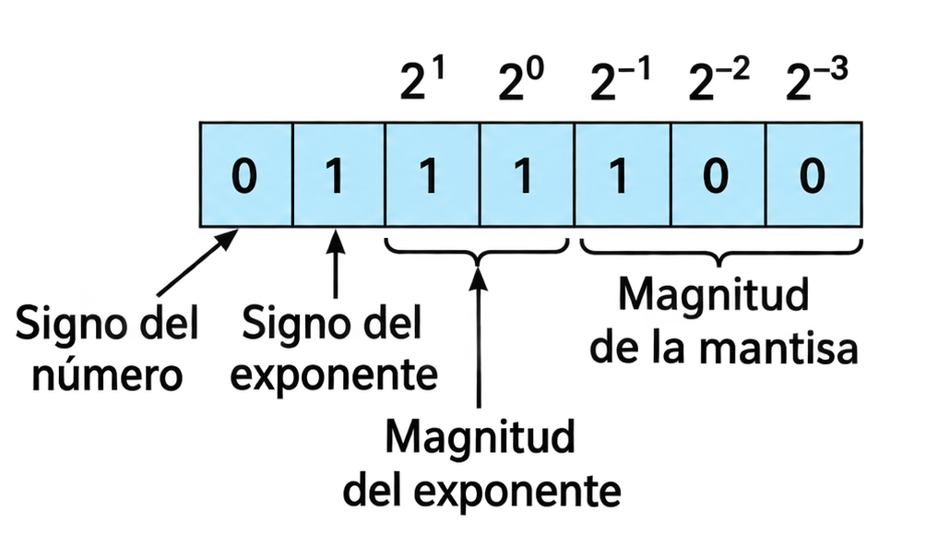
Representación en punto flotante
Ejemplo: Determine un conjunto hipotético de números con punto flotante para una máquina que guarda información usando palabras de 7 bits.
Notes:
Este es un formato didáctico de siete bits. No representa exactamente el estándar real de float de C++; sirve para entender cómo se distribuye una palabra entre signo, exponente y mantisa.
Primero identifiquemos los campos. Un bit guarda el signo del número. Otro campo codifica el signo o el valor del exponente, según el esquema mostrado. Los bits restantes guardan la mantisa.
Cada campo tiene una cantidad limitada de combinaciones. Por eso el exponente solo puede tomar ciertos valores y la mantisa solo puede contener ciertos patrones. El conjunto total de números representables es finito.
[Señalar cada campo antes de calcular.]
Para leer una palabra, seguimos siempre el mismo orden: determinamos el signo, interpretamos el exponente, convertimos la mantisa y combinamos las tres partes con la base correspondiente.
No confundan este ejemplo con IEEE 754. La idea transferible es que todos los formatos asignan bits a información diferente, y esa asignación determina su rango y su precisión.

Slide 25
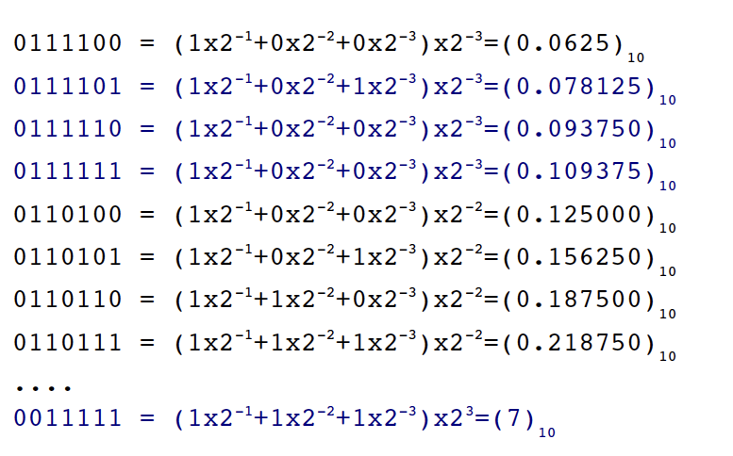
Representación en punto flotante
Aunque es posible tomar una mantisa más pequeña (por ejemplo, 000, 001, 010, 011), se emplea el valor de 100 debido al límite impuesto por la normalización
Notes:
La tabla enumera los valores que puede representar la máquina hipotética. No forman un continuo: son puntos separados.
La normalización impide utilizar mantisas como 000, 001, 010 o 011 en este ejemplo. Se comienza con 100 para asegurar que la primera cifra significativa no sea cero. Al combinar las mantisas permitidas con los exponentes disponibles obtenemos el conjunto de valores almacenables.
Observen el patrón: cuando cambia el exponente, cambia la escala y también aumenta la separación absoluta entre números consecutivos. Cerca de cero los valores están más juntos; lejos de cero están más separados.
Pregunta: ¿la máquina puede representar exactamente cualquier número que se encuentre entre el mínimo y el máximo? No. Estar dentro del rango es necesario, pero no suficiente. El valor también debe coincidir con uno de los puntos permitidos.

Slide 26
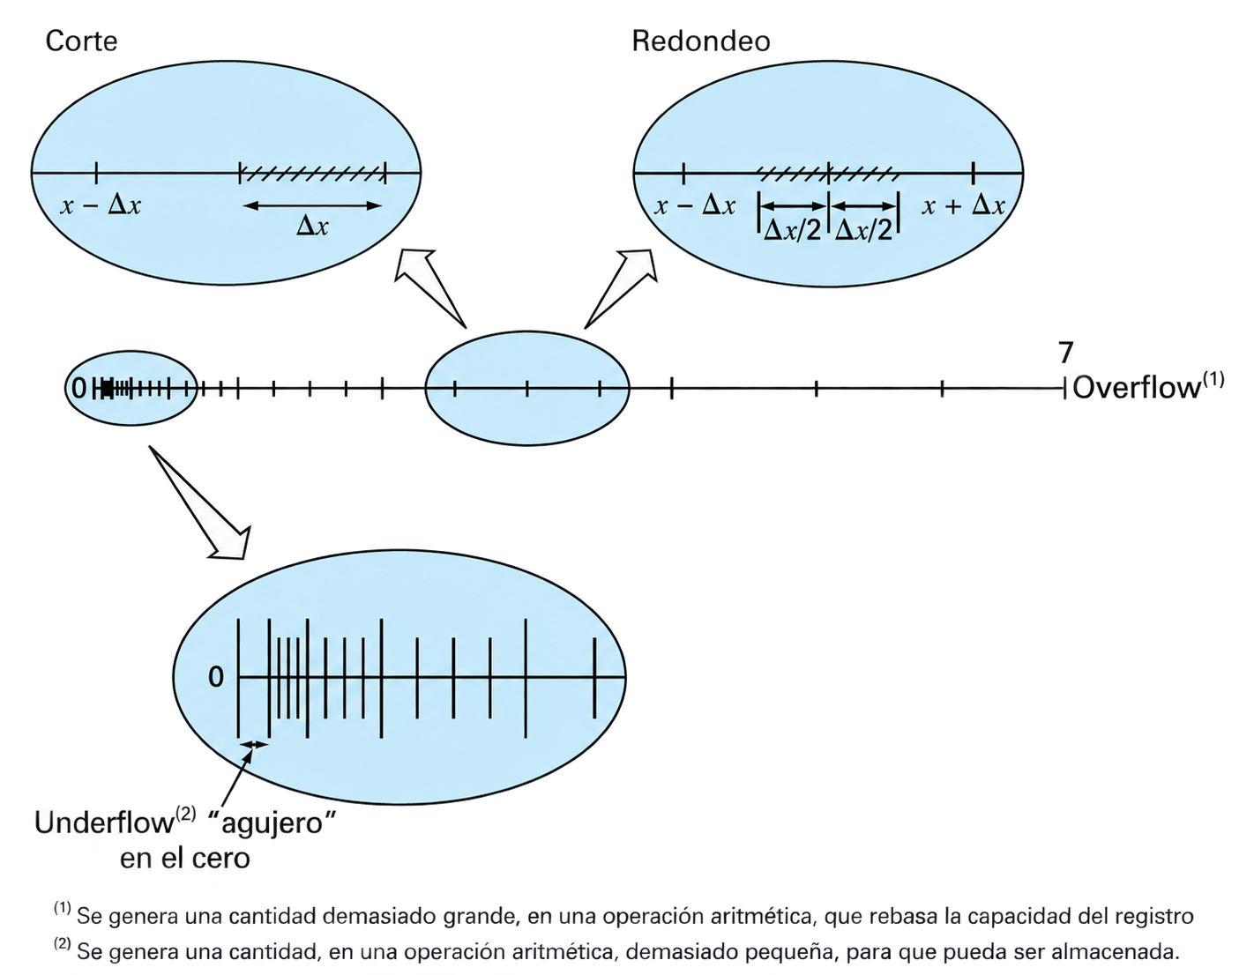
Representación en punto flotante
Notar la distribución no uniforme
de las representaciones
Overflow: La magnitud
aritmética rebasa la
capacidad del registro
Underflow: La magnitud
aritmética es demasiado
pequeña para almacenar
Notes:
La recta numérica permite ver tres propiedades del punto flotante.
Primero, la distribución no es uniforme. La distancia absoluta entre valores representables crece con la magnitud. Esto permite cubrir un rango amplio, pero hace que la resolución absoluta sea distinta en cada zona.
Segundo, existe overflow cuando la magnitud de un resultado supera el máximo representable. No significa que el resultado real deje de existir; significa que no entra en el formato disponible.
Tercero, existe underflow cuando una magnitud no nula es demasiado pequeña para la representación considerada. Dependiendo del formato, puede aproximarse a cero o representarse mediante valores especiales.
[Recorrer la recta desde el centro hacia los extremos.]
Es importante separar rango de precisión. Un número puede estar dentro del rango y aun así no representarse exactamente. Y un tipo con gran rango no necesariamente conserva muchas cifras significativas.

Slide 27
Representación en punto flotante
¿Qué hacemos para los valores que no tienen representación?
Notes:
La mayoría de los números reales no coincide exactamente con un valor representable. Entonces la computadora debe elegir qué valor guardar en su lugar.
Imaginemos un número ubicado entre dos marcas de la recta. Podemos descartar las cifras que no entran y quedarnos con una de las marcas, o elegir la marca más cercana. Estas dos ideas corresponden a corte y redondeo.
La diferencia entre el valor real y el valor finalmente almacenado es un error de cuantificación. En la próxima diapositiva vamos a comparar el tamaño y el posible sesgo de ambas decisiones.

Slide 28
Representación en punto flotante
Corte: Representar el valor hasta la cantidad de cifras significativas del sistema. Tiene sesgo.
Redondeo: se modifica el último dígito al más cercano permitido. No tiene sesgo.
A los errores ocasionados por la aproximación se les conoce como errores de cuantificación.
La inexactitud (conocida también como sesgo) se define como una desviación sistemática del valor verdadero.
El redondeo produce un error absoluto menor que el de corte.
Notes:
En el corte, conservamos solo las cifras que entran y descartamos el resto. Por ejemplo, con cuatro cifras significativas, 1,60081 se guarda como 1,600. El error puede abarcar prácticamente un paso completo entre representaciones y tiende a desplazarse en una misma dirección; por eso puede introducir sesgo.
En el redondeo, observamos la primera cifra descartada y elegimos el valor representable más cercano. En condiciones usuales, el error absoluto máximo es aproximadamente medio paso. Por eso produce un error máximo menor que el corte.
[Señalar los intervalos de la ampliación.]
Cuando decimos que el redondeo no tiene sesgo, hablamos de su comportamiento promedio bajo supuestos razonables; una secuencia concreta de operaciones todavía puede acumular error.
Ejemplo breve: con tres decimales, 2,71828 por corte se convierte en 2,718. Por redondeo también da 2,718. En cambio, 2,71878 por corte da 2,718 y por redondeo da 2,719.

Slide 29
Tipos de datos en C++ y cifras significativas
Tipo | Bits mantisa | Cálculo | Cifras significativas
float | 24 | 24 × 0.301 ≈ 7.2 | ≈ 7
double | 53 | 53 × 0.301 ≈ 15.95 | ≈ 16
long double* | 64 / 113 | depende plataforma | ≈ 18–34
Notes:
La tabla conecta la teoría con C++. La cantidad de bits de la mantisa permite estimar cuántas cifras decimales significativas puede conservar un tipo de punto flotante. Multiplicamos los bits de precisión por logaritmo decimal de dos, aproximadamente 0,301.
Por eso un float habitual ofrece alrededor de siete cifras decimales significativas y un double alrededor de quince o dieciséis. Long double depende de la plataforma y del compilador, por lo que no debemos suponer siempre el mismo tamaño.
Cifras significativas no significa cantidad fija de decimales después de la coma. Un float puede representar 1234567 con cierta precisión o 0,0001234567 con una cantidad semejante de cifras significativas, aunque la posición de la coma sea distinta.
En C++ podemos consultar propiedades reales de los tipos con numeric_limits. Elegir double reduce muchos errores de redondeo, pero no convierte los cálculos en exactos ni corrige un algoritmo inadecuado.

Slide 30
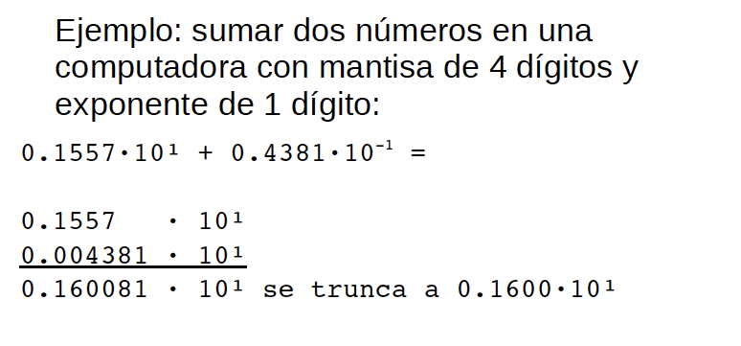
Errores de redondeo
Notes:
Esta suma muestra cómo aparece redondeo durante una operación. Antes de sumar números en punto flotante debemos alinear sus exponentes. Para hacerlo, desplazamos la mantisa del número de menor magnitud.
Al desplazarla, algunas cifras pueden quedar fuera de las posiciones disponibles. El resultado matemático de la operación intermedia conserva más cifras, pero el formato solo puede guardar una cantidad limitada. Entonces se aplica corte o redondeo.
[Alinear visualmente las mantisas como en una suma decimal.]
El problema se vuelve más grave cuando sumamos números de magnitudes muy diferentes. El número pequeño puede no modificar en absoluto al grande porque sus cifras quedan más allá de la precisión disponible.
También puede aparecer cancelación cuando restamos números casi iguales. Se eliminan las cifras principales y quedan cifras afectadas por errores previos. Por eso el orden de las operaciones y la forma algebraica de una expresión pueden influir en el resultado numérico.

Slide 31
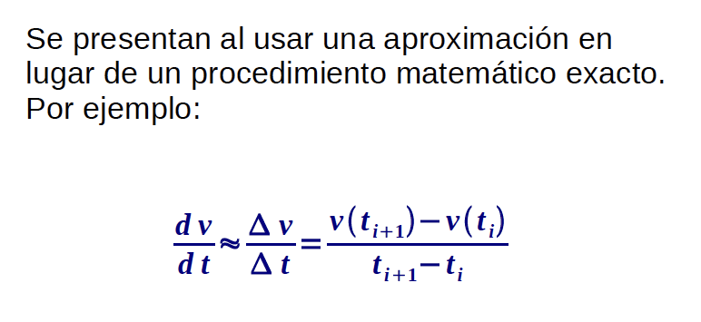
Errores de truncamiento
Notes:
Ahora cambiamos de fuente de error. La derivada se define mediante un límite cuando el incremento tiende a cero. En una computadora no podemos ejecutar un límite infinito; elegimos un incremento finito y usamos un cociente incremental.
La derivada es la pendiente de la tangente. El cociente entre dos puntos calcula la pendiente de una secante. Cuando los puntos se acercan, la secante suele aproximarse mejor a la tangente. La diferencia entre ambas pendientes es un error de truncamiento porque reemplazamos el proceso exacto por una aproximación.
Podríamos pensar que basta con hacer el incremento cada vez más pequeño. Pero si se vuelve extremadamente pequeño, restamos valores de la función casi iguales y aumentan los efectos de redondeo y cancelación. Reducir el paso ayuda al truncamiento, pero no garantiza una mejora ilimitada del error total.

Slide 32
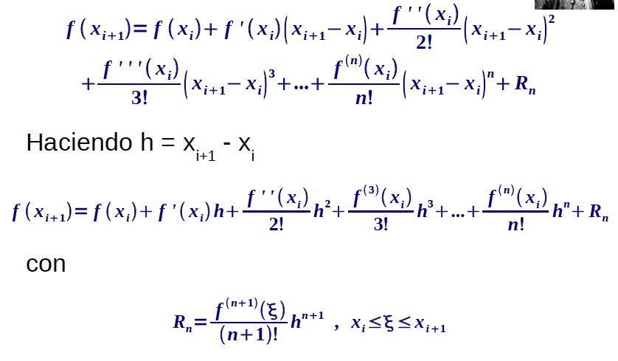
Errores de truncamiento y serie de Taylor
Notes:
La serie de Taylor explica de dónde provienen muchas aproximaciones numéricas. Permite estimar el valor de una función en un punto cercano usando el valor conocido y sus derivadas.
Comencemos por el orden cero: aproximamos f de x sub i más uno solamente con f de x sub i. Si agregamos el término de primer orden, incorporamos la pendiente multiplicada por h. Con el término de segundo orden incorporamos la curvatura, mediante la segunda derivada y h al cuadrado dividido por dos factorial.
La serie completa continúa. Cuando la detenemos después de una cantidad finita de términos, descartamos el resto. Ese resto, R sub n, representa el error de truncamiento asociado a la aproximación.
Definimos h como la distancia entre el punto donde conocemos la información y el punto que queremos estimar. Para un h pequeño, las potencias superiores suelen disminuir rápidamente, siempre que la función sea suficientemente regular y estemos dentro de una región apropiada.
La idea clave es que el orden de la aproximación indica cuántos términos conservamos, no cuántos decimales muestra el resultado.

Slide 33
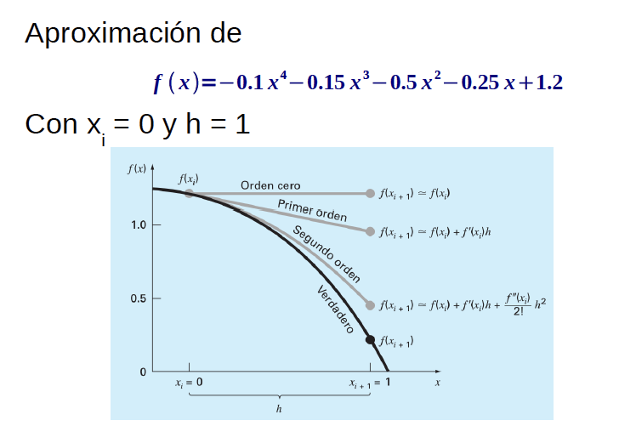
Errores de truncamiento y serie de Taylor
Notes:
El gráfico compara aproximaciones de distinto orden para estimar el valor de una función en x igual a uno a partir de información en un punto conocido.
Con orden cero mantenemos solamente el valor inicial; gráficamente es una aproximación constante. Con primer orden agregamos la pendiente y obtenemos una recta tangente. Con segundo orden agregamos la curvatura y la forma se acerca más a la función en la zona analizada.
[Recorrer el gráfico de orden cero a segundo orden.]
Cada término adicional utiliza más información de las derivadas y, en este ejemplo, reduce el error. Pero no debemos convertirlo en una regla universal. Taylor requiere que existan las derivadas necesarias y que el punto de evaluación sea apropiado. Además, calcular más términos también implica más operaciones y más oportunidades de redondeo.
Aquí pueden aparecer dos efectos adicionales. La propagación del error ocurre cuando una imprecisión previa entra en operaciones posteriores. La pérdida de significancia aparece, por ejemplo, al restar números casi iguales. Por eso evaluamos el método completo, no solamente la fórmula teórica de truncamiento.

Slide 34
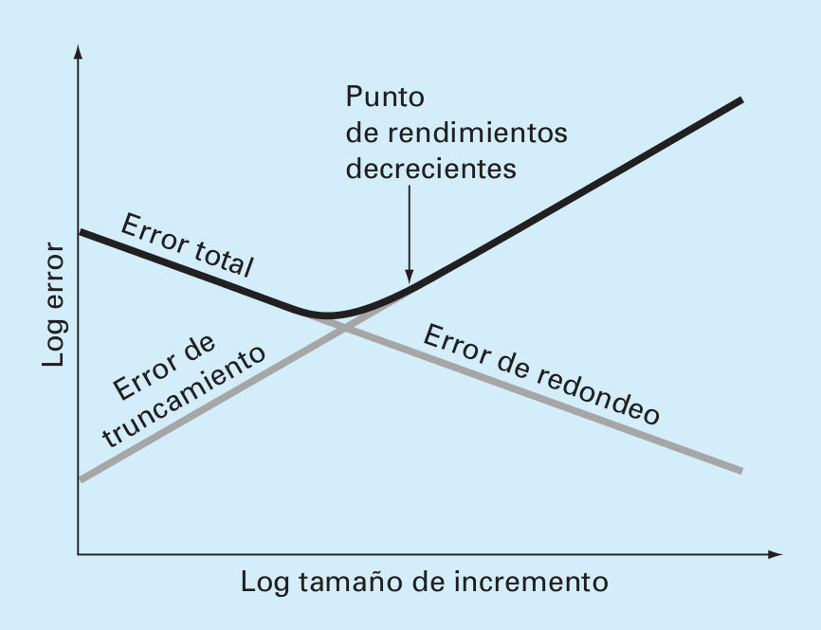
Error total
Notes:
Esta última gráfica reúne las dos fuentes principales. Cuando el paso es grande, el método aproxima mal al proceso exacto y domina el error de truncamiento. Al reducir el paso, ese error disminuye.
Pero si hacemos el paso demasiado pequeño, aumentan la cancelación y los efectos de la precisión finita. Entonces el error de redondeo puede crecer. La suma de ambos produce una curva de error total con una región mínima.
[Seguir primero cada curva por separado y después la curva total.]
La conclusión es muy importante: usar un paso más pequeño no siempre produce un resultado mejor. Existe un compromiso entre aproximación matemática y aritmética finita.
Cerremos con tres preguntas. Primera: ¿qué diferencia hay entre exactitud y precisión? Segunda: ¿qué distingue al error de redondeo del error de truncamiento? Tercera: ¿por qué debemos definir tolerancia, máximo de iteraciones y una verificación independiente?
En los métodos que veremos después siempre vamos a declarar el problema, las hipótesis, el algoritmo, el criterio de detención, el control del error y la interpretación del resultado. Un número sin esas condiciones no constituye por sí solo una solución de ingeniería.

